Slide 1


CHÀO MỪNG
QUÝ THẦY CÔ VÀ CÁC EM
ĐẾN VỚI TIẾT HỌC
TRƯỜNG THCS LƯƠNG VĂN CHÁNH
CHÀO MỪNG
QUÝ THẦY CÔ VÀ CÁC EM
ĐẾN VỚI TIẾT HỌC
LỚP: 8A4
Giáo viên thực hiện: NGUYỄN THỊ LIÊN NGA

Slide 2



Slide 3
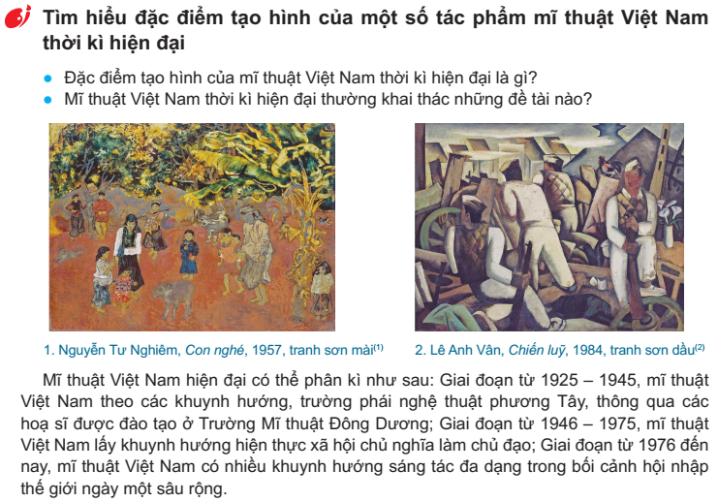

Slide 4
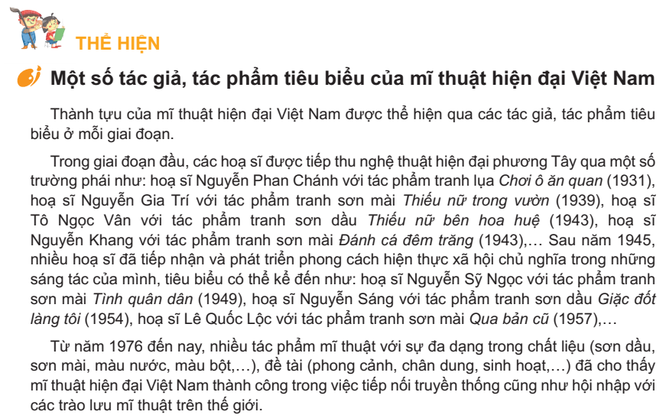

Slide 5
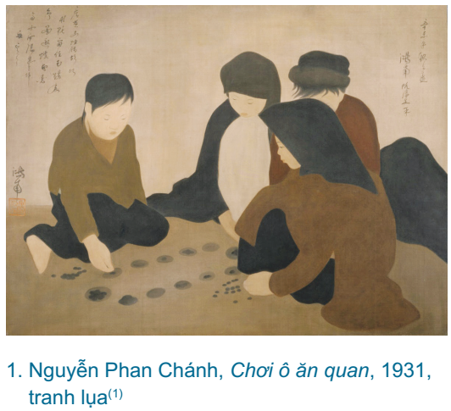

Slide 6
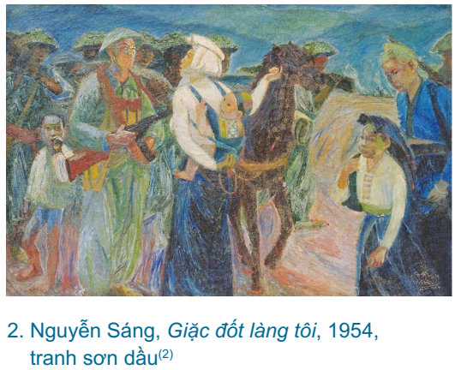

Slide 7
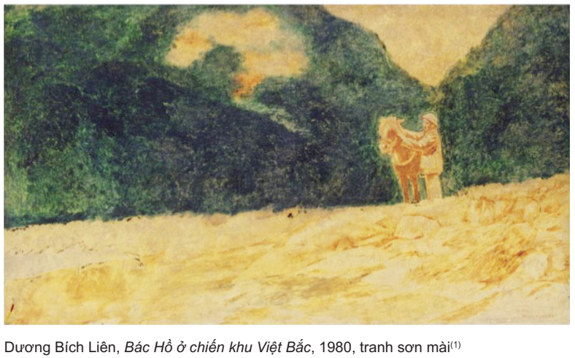

Slide 8
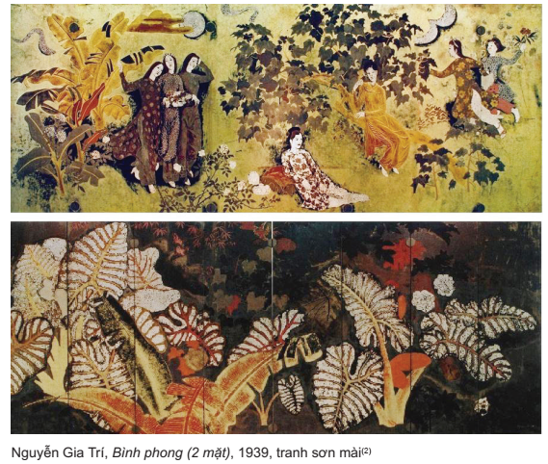

Slide 9
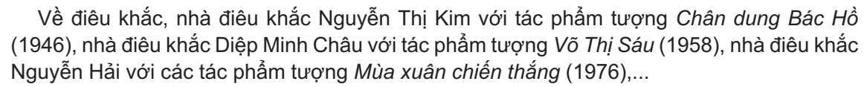
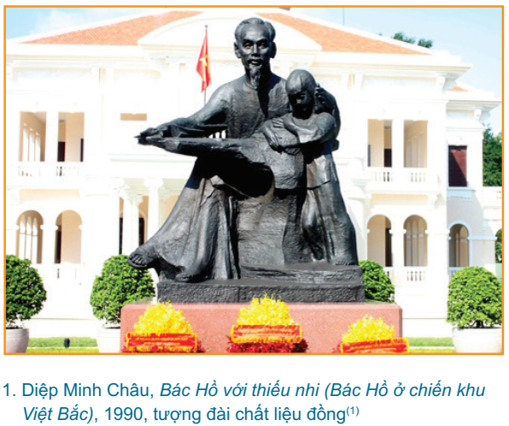

Slide 10
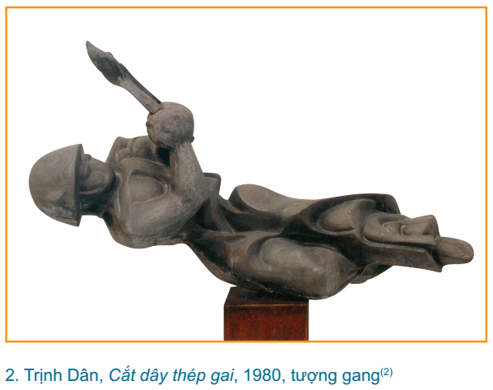

Slide 11
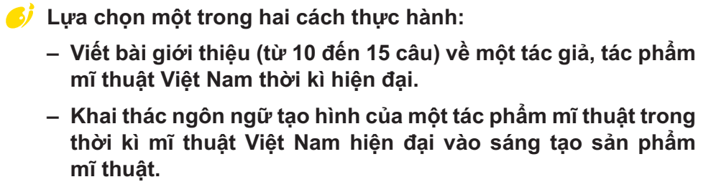

Sản phẩm mĩ thuật của học sinh

Slide 12



